Slide 1
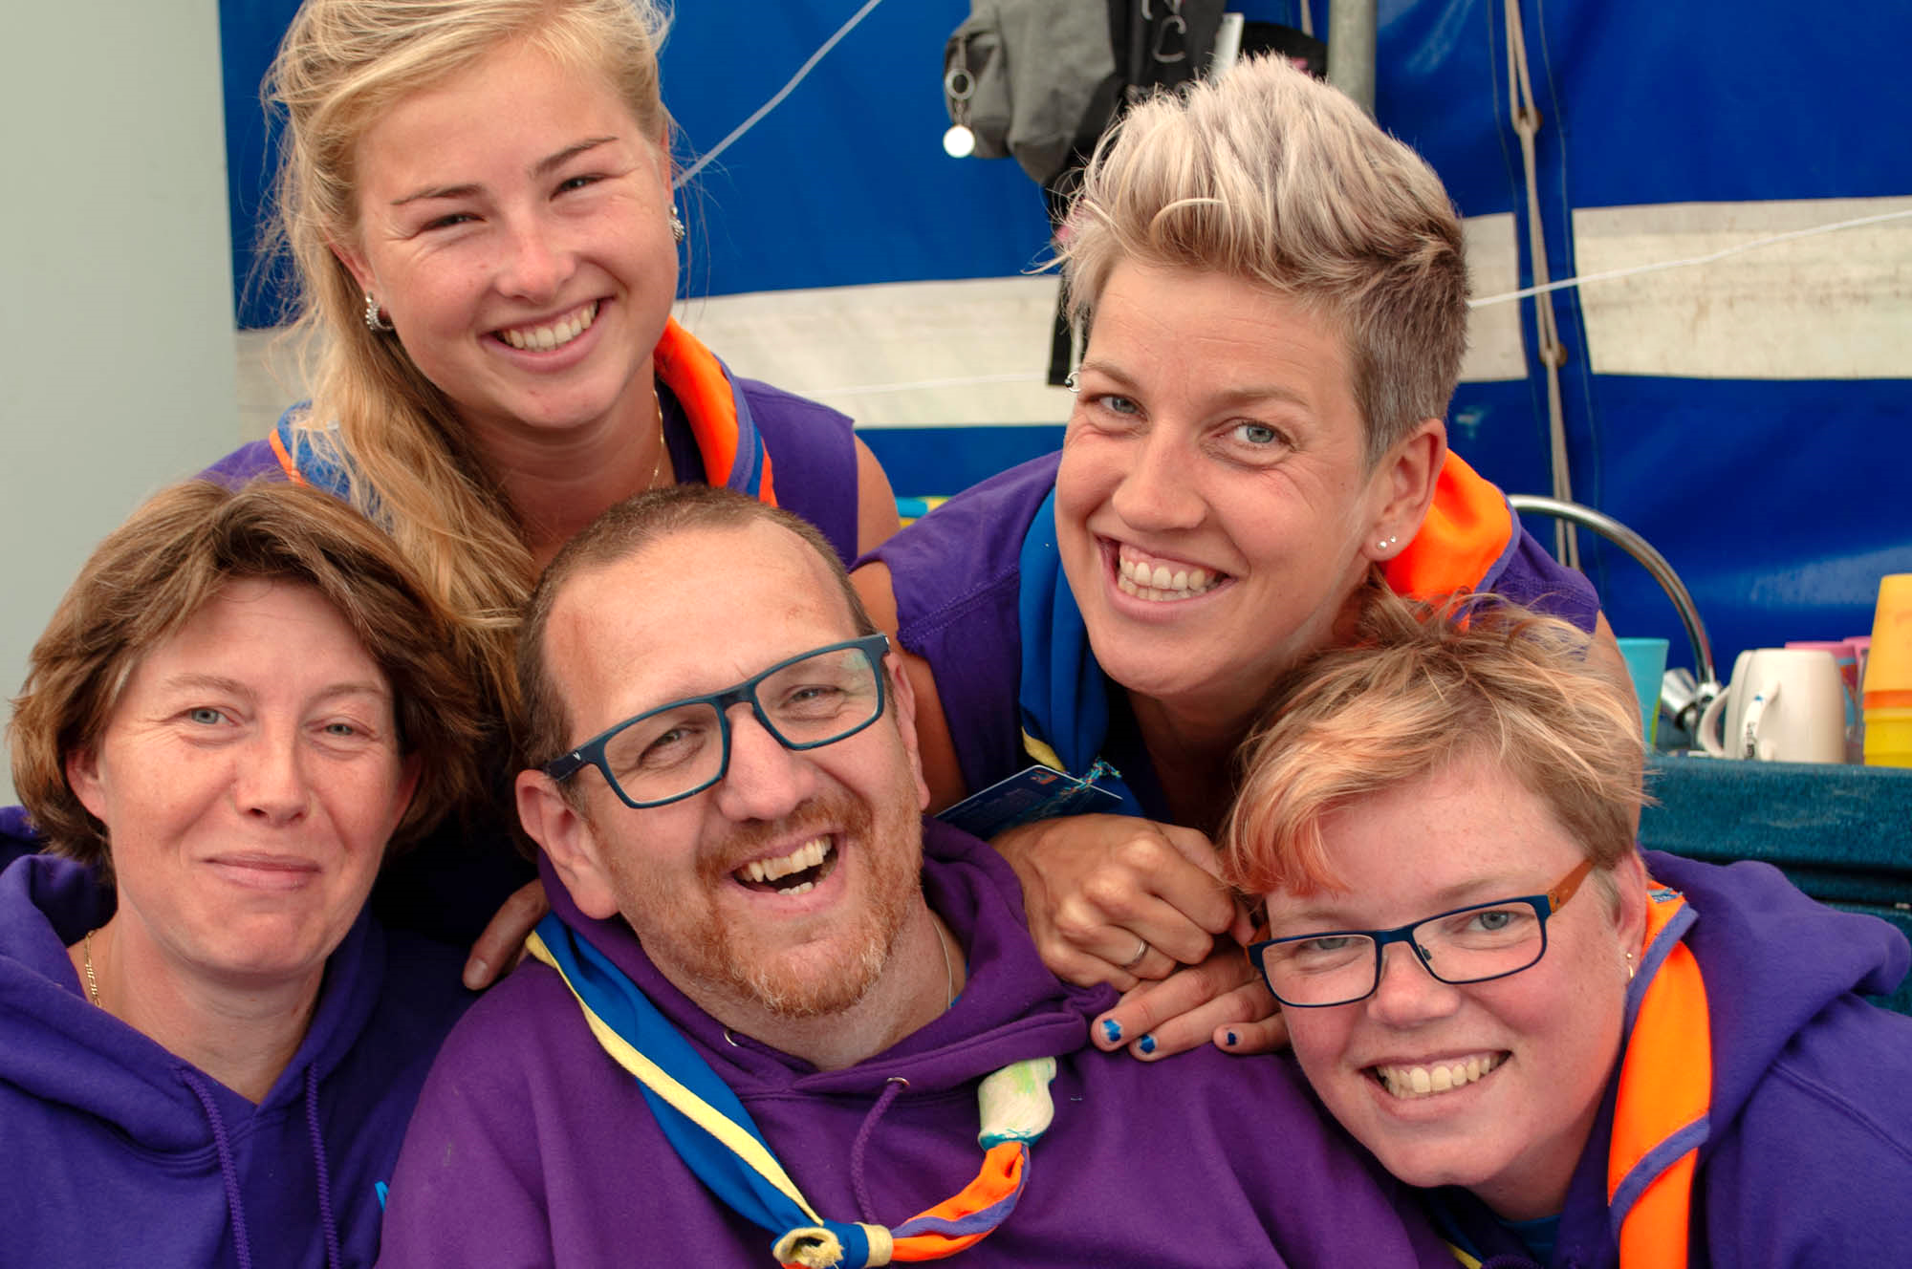
Duurzaam vrijwilligersbeleid

Slide 2
Landelijke raad december 2018
Visie op vrijwilligers bij Scouting met speerpunten op:
- Ontwikkeling bevorderen
- Doorstroming realiseren
- Doelgroepen verbreden
- Zichtbaarheid vergroten
- Hulpmiddelen zichtbaar maken
Het model inclusief tools => Walvis

Slide 3
Maart 2019
1. Procesontwerp duurzaam vrijwilligersbeleid voor landelijke vrijwilligers
2. Procesontwerp ondersteuning duurzaam vrijwilligersbeleid groepen en regio’s

Slide 4
Uitwerking
Korte termijn:
Landelijke vrijwilligers: - nulmeting
- stappenplan implementatie
Groepen en regio: - werving pilotregio’s
Middellange termijn (beiden):
Geïntegreerd in meerjarenbeleid 2020 – 2022
Zie ook Activiteitenplannen en rapportages komende 3 jaar.

